Slide 1
Izolace proti vodě a zemní vlhkosti (materiály, vlastnosti, použití), technologie provádění, způsoby kontroly těsnosti

Slide 2
obsah
Co jsou hydroizolace
Proč izolujeme
Působení vody na stavbu
Dělení hydroizolací
Asfaltové hydroizolace
Fóliové hydroizolace
Technologie provádění
Způsoby kontroly těsnosti

Slide 3
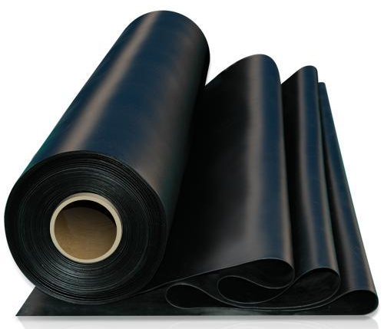
Co jsou hydroizolace?
Ochrana budovy proti vodě a vlhkosti.
ČSN 73 06 00

Slide 4
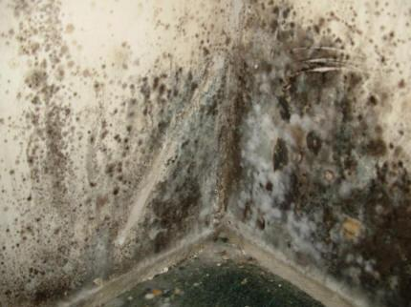
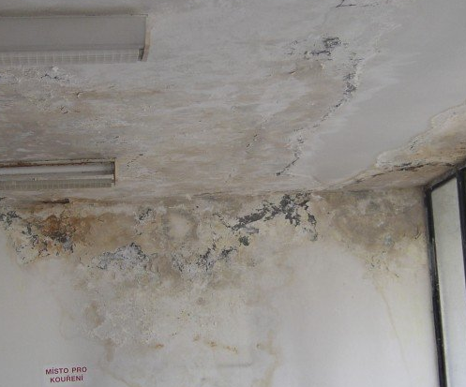
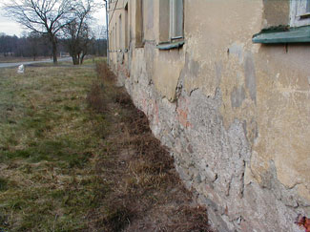
Proč izolujeme?
Nežádoucí účinky vody
  Vzlínající vlhkost
  Zatékání do objektu
  Tvorba plísní v interiéru
  KRATŠÍ ŽIVOTNOST STAVBY

Slide 5
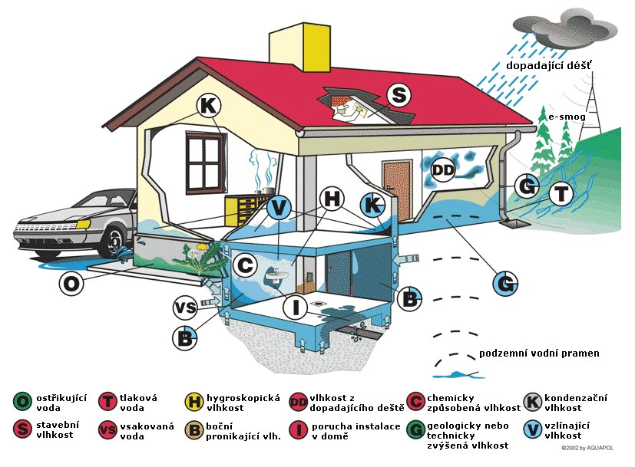
Působení vody na stavbu
VODA VOLNĚ TEKOUCÍ
VODA PROVOZNÍ
VZLÍNAJÍCÍ VLHKOST
VODA TLAKOVÁ

Slide 6
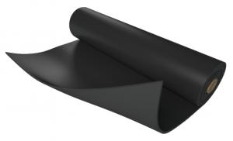
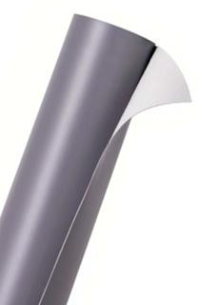
Dělení hydroizolací
  Penetrační nátěry
  Asfaltové stěrky
  Asfaltové pásy
  Fólie z kaučuku
  Fólie z plastů (m-PVC, PE, PIB)
Asfaltové hydroizolace
Fóliové hydroizolace

Slide 7

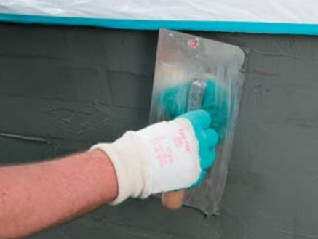
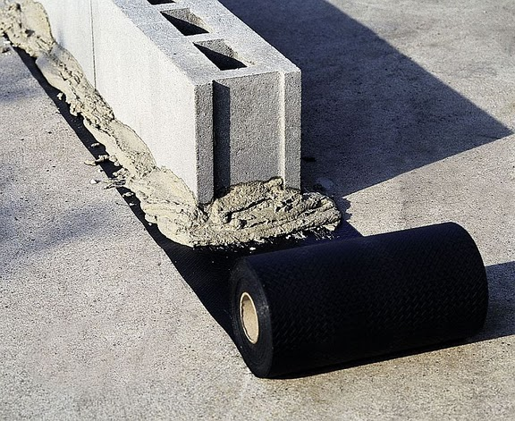
Asfaltové hydroizolace
Nejstarší typ hydroizolací
(středověk -> přírodní asfalt)
Dehet
Asfalt z Ameriky

Slide 8
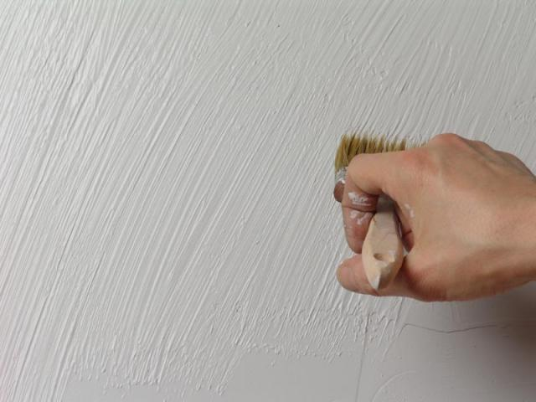
Penetrační nátěry
Použití - podklad
Aplikace – štětcem nebo pokrývačským kartáčem
Zpracování:
  Za horka (zahřátí na 150 – 200 °C)
  Za studena (organická rozpouštědla)

Slide 9
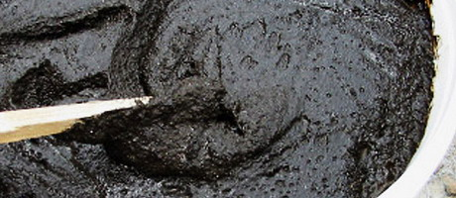

Asfaltové stěrky
Vyšší obsah plniv – hustější směs
Silnější vrstvy
Použití - podklad pod izolace,
vysprávky malých trhlin a spár
Aplikace - hladítkem

Slide 10
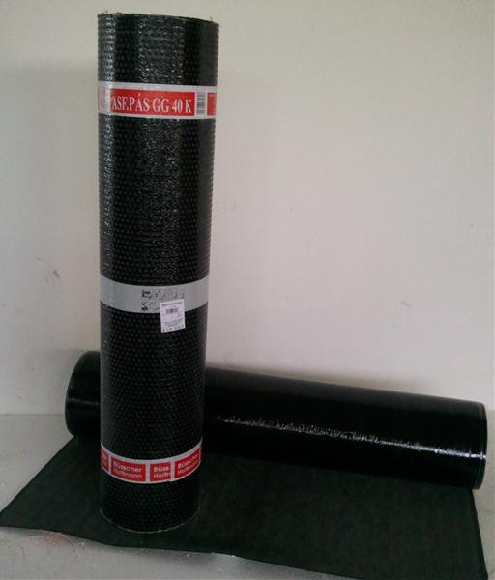
Asfaltové pásy
OXIDOVANÉ ASFALTY
MODIFIKOVANÉ ASFALTY
Foukané asfalty
Přimíchávány makromolekulární látky

Slide 11
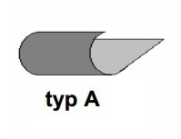
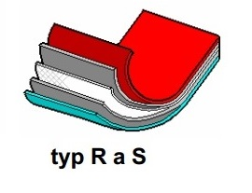
Typy asfaltových pásů
Typ A
Bez krycí vrstvy asfaltu
S krycí asfaltovou vrstvou do 1 mm
Typ R
Typ S
S krycí vrstvou nad 1 mm (svařované)

Slide 12
Druhy nosných vložek
NASÁKAVÉ
NENASÁKAVÉ
KOMBINACE
lepenka (hadrové)
hliníková
měděná
skelná rohož
skelná tkanina
polyesterová rohož
polyester + skelná tkanina
polyester + hliníková fólie
Hlavně typ A
Hlavně typ R, S

Slide 13
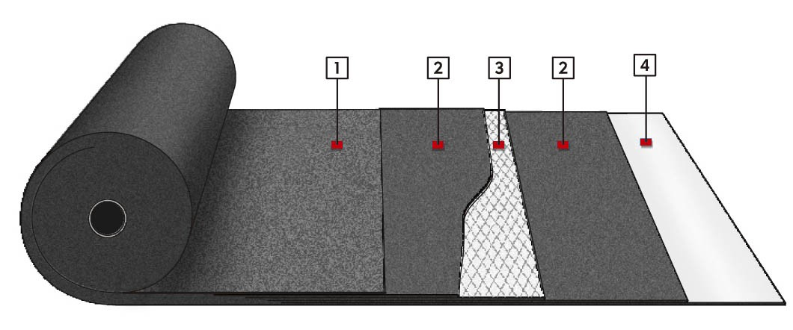
Složení asfaltového pásu typu S
1. Jemnozrnný minerální posyp
2. Směs modifikovaného asfaltu
3. Nosná (hliníková) vložka
2. Směs modifikovaného asfaltu
4. Lehce tavitelná fólie

Slide 14
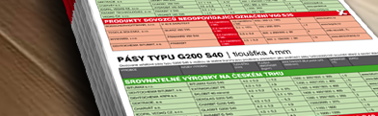
Značení asfaltových pásů
OXIDOVANÉ ASFALTY
MODIFIKOVANÉ ASFALTY
95/35
SBS 160/220 -25
(PYE) PV 200 S4 -25 PARAELAST

Slide 15
Asfaltové pásy - použití
Izolace střech a spodní stavby
Různé dimenzování asfaltových pásů:
  Zemní vlhkost – 1x pás typu S
  Voda prosakující – 1x pás typu S
  Voda prosakující a stékající po konstrukci – 2x pás typu S
  Tlaková a hromadící se voda – 2-3x pás typu S

Slide 16
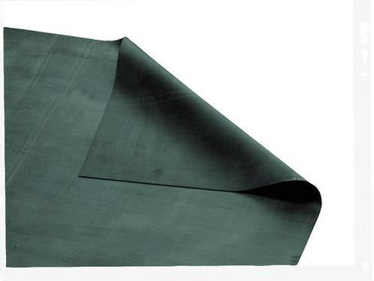
Fóliové hydroizolace
SYNTETICKÉ KAUČUKY
PLASTY
Pryžové fólie
PVC, mPVC, PE a PIB

Slide 17
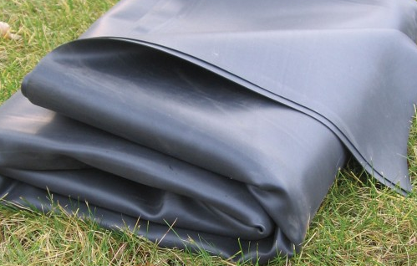
Fólie kaučukové
Vysoká pružnost
Odolnost proti:
  Stárnutí
  Povětrnostním vlivům
  Anorganickým látkám
Vhodné pro izolaci:
  balkónů, teras

Slide 18
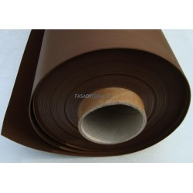
PVC, mpvc
Výroba kalandrováním
Vyztužení – textilní vložkou
  Polyesterová vlákna
  Skleněná vlákna
mPVC
POZOR na organická rozpouštědla

Slide 19
Fóliové hydroizolace - použití
Zemní vlhkost – 1x fólie PVC o tloušťce 1,0 mm
Tlaková podzemní vodou – aktivovatelný systém z 2x fólií PVC o tloušťce 2,0 a 1,5 mm
Pro hydroizolaci střešního pláště jsou vhodné zásadně jednovrstvé o tl. 1,2 nebo 1,5 mm

Slide 20
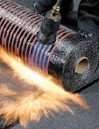
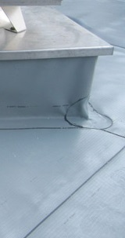
Technologie provádění
Asfaltové pásy
  Natavováním
  Lepením
  Svařováním
  Kotvením
Fóliové izolace

Slide 21
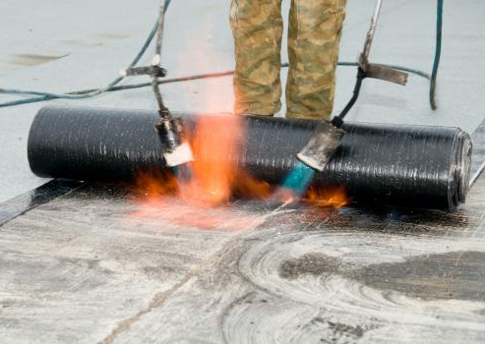
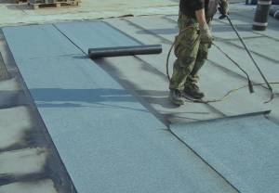
Asfaltové pásy – technol. provádění
NATAVOVÁNÍM
Celoplošné
Bodové

Slide 22
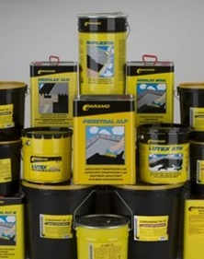
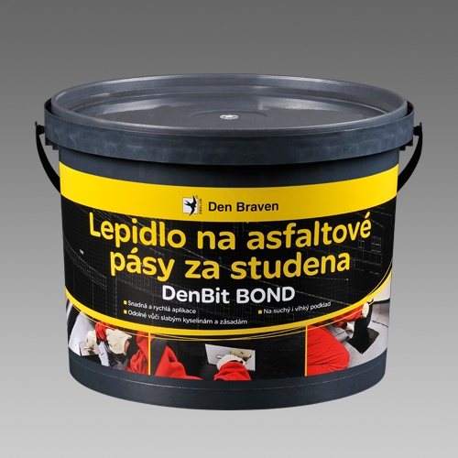
Asfaltové pásy – technol. provádění
LEPENÍM
Za horka
podkladní vrstva (penetrace)
Za studena
speciální lepidla
Notes:
SAMOLEPÍCÍ ASF. PÁSY

Slide 23
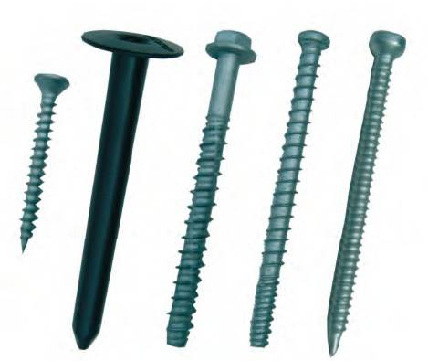
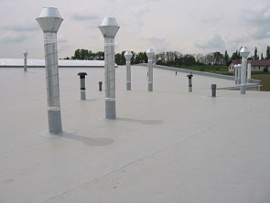
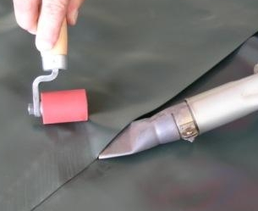
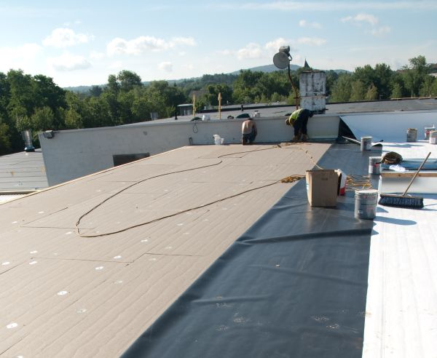
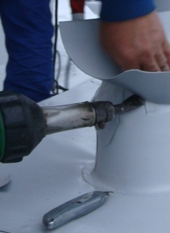
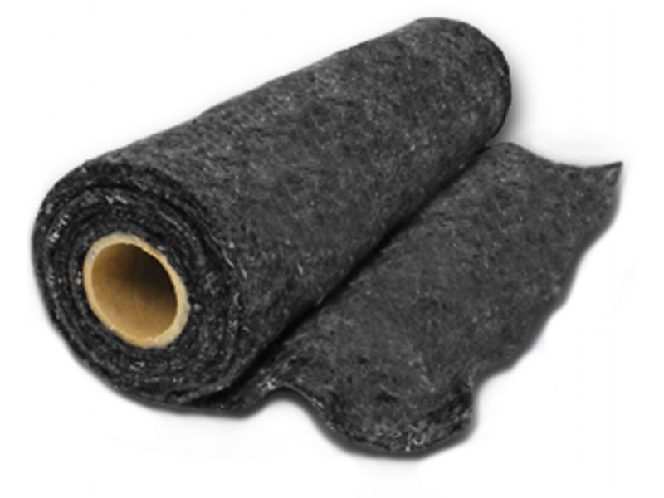
Fóliové izolace – TECHNOL. PROVÁDĚNÍ

Slide 24
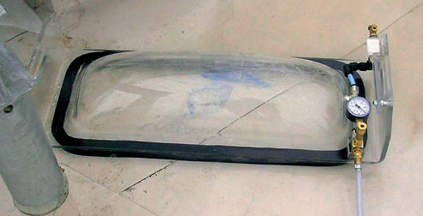
Způsoby Kontroly těsnosti
Optická kontrola
Zkouška těsnosti spojů pomocí speciální jehly
Zátopová zkouška
Vakuová zkouška

Slide 25
Děkuji za pozornost

Slide 26
ZDROJE
http://www.ceskestavby.cz/clanky/hydroizolace-domu-viceucelovou-sterkou-19850.html
http://e.coleman.cz/parastick-86kg-p-012575-cz/
http://www.ceskestavby.cz/clanky/izolace-ploche-strechy-ochrani-stavebni-konstrukce-19918.html

Slide 27
ZDROJE
https://www.google.cz/url?sa=t&rct=j&q=&esrc=s&source=web&cd=4&cad=rja&ved=0CD8QFjAD&url=http%3A%2F%2F15123.fa.cvut.cz%2F%3Fdownload%3D_%2Fpredmet.ps4%2Fs4_21.pdf&ei=LEk2UZDgHM7Tsgbf14GwCg&usg=AFQjCNEKXrcLas-UhIMMb7ZMDR_JZ-XOPg&bvm=bv.43148975,d.Yms

